Slide 1
ΟΙ ΘΕΟΙ
ΤΟΥ ΟΛΥΜΠΟΥ

Slide 2
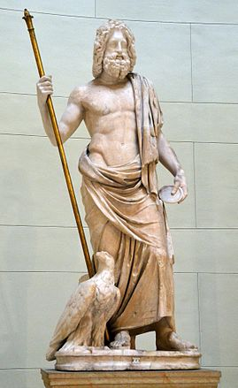
ΔΙΑΣ

Slide 3
Δίας
Γιος του Κρόνου και της Ρέας, κατόρθωσε να πάρει την εξουσία του κόσμου από τον πατέρα του. Ήταν προστάτης της φιλοξενίας, των ικετών και του όρκου. Ο πατέρας των θεών και των ανθρώπων, κάποτε, ερωτεύτηκε την Ευρώπη και την πλησίασε μεταμορφωμένος σε ταύρο, την άρπαξε και απέκτησε μαζί της το Μίνωα και το Ραδάμανθυ. Παρουσιάστηκε ακόμη στη Δανάη ως χρυσή βροχή και από το σμίξιμό τους γεννήθηκε ο Περσέας.

Slide 4
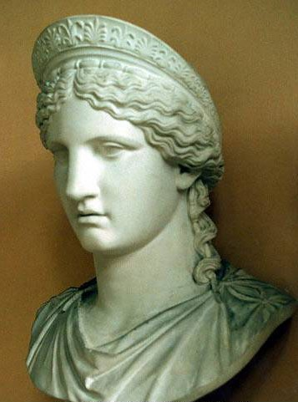
ΗΡΑ

Slide 5
Ήρα
Η γυναίκα του Δία, βασίλισσα των θεών και προστάτιδα του γάμου. Παρουσιάζεται ως εριστική, γκρινιάρα και ζηλόφθονη. Ο Ηρακλής γνώρισε το μίσος της, όταν ήταν μωρό, και αντιμετώπισε τα δυο φίδια που του έστειλε, για να τον πνίξουν. Βοήθησε τον Ιάσονα να πάρει το Χρυσόμαλλο Δέρας, κάνοντας, με τη βοήθεια της Αφροδίτης, τη Μήδεια, την κόρη του βασιλιά Αιήτη, να ερωτευτεί τον Ιάσονα.

Slide 6
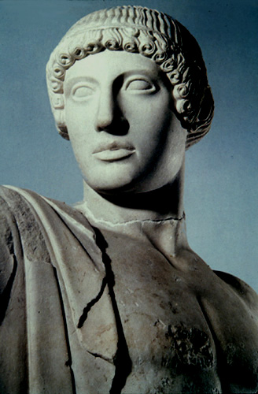
ΑΠΟΛΛΩΝΑΣ

Slide 7
Απόλλωνας
Γιος του Δία και της Λητούς θεός του ήλιου, του φωτός, της μουσικής και της μαντικής. Έπαιζε λύρα και αυλό και το αγαπημένο του ζώο ήταν το δελφίνι. Το Μαντείο των Δελφών ήταν αφιερωμένο σε αυτόν. Δυο φορές υποχρεώθηκε από το Δία να μπει δούλος στην υπηρεσία θνητών. Στον Τρωικό πόλεμο, βοήθησε τον Πάρη να τραυματίσει θανάσιμα τον Αχιλλέα στην πτέρνα του. Ο Ασκληπιός, ο ιατρός θεός, ήταν γιος του.

Slide 8
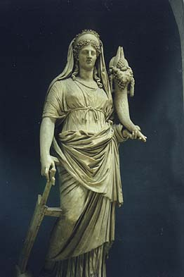
ΔΗΜΗΤΡΑ

Slide 9
Δήμητρα
Η θεά της γεωργίας ήταν αδερφή του Δία και μητέρα της Περσεφόνης. Ο αδερφός της, ο Πλούτων, άρπαξε την κόρη της, με τη συγκατάθεση του Δία, και η μάνα την αναζητούσε παντού. Επειδή, όμως, η γη δεν κάρπιζε και η ανθρωπότητα κινδύνευε με αφανισμό, ο Δίας μεσολάβησε, ώστε η Περσεφόνη να γυρίσει στη μητέρα της.

Slide 10
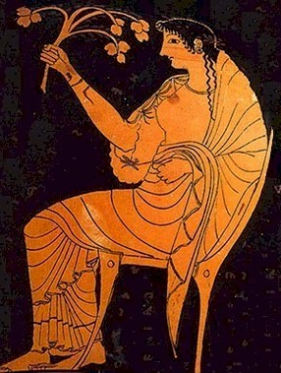
ΕΣΤΙΑ

Slide 11
Εστία
Η θεά του οικογένειας και του σπιτιού. Ήταν ήρεμη και γαλήνια θεά και δεν πήρε ποτέ μέρος σε διαμάχες ή πολέμους. Σε κάθε σπίτι ή πόλη, ένας βωμός ήταν αφιερωμένος σε αυτή και πάντα έκαιγε φωτιά σε αυτόν, που δεν επιτρεπόταν να σβήσει.

Slide 12
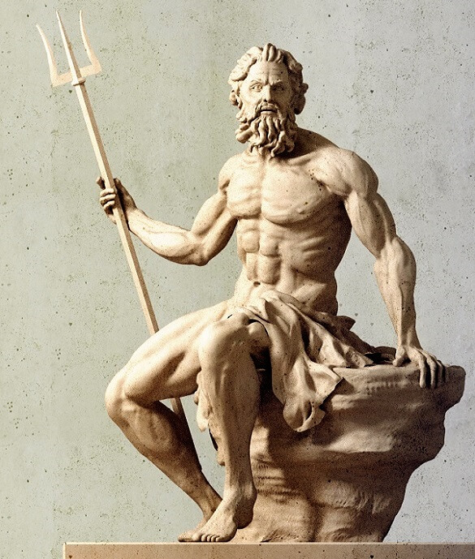
ΠΟΣΕΙΔΩΝΑΣ

Slide 13
Ποσειδώνας
Ο θεός της θάλασσας, των σεισμών και των αλόγων. Με την τρίαινά του προκαλούσε φοβερές τρικυμίες, αλλά και γαλήνευε τη θάλασσα. Η γυναίκα του ήταν η Νηρηίδα Αμφιτρίτη. Κάποτε, συμμάχησε με την Ήρα, την Αθηνά και τον Απόλλωνα, για να πάρει την εξουσία από το Δία, αλλά δεν κατάφερε τίποτα. Καταδίωξε τον Οδυσσέα, επειδή τύφλωσε το γιο του, τον Κύκλωπα Πολύφημο. Έκανε την Πασιφάη, τη γυναίκα του Μίνωα, να ερωτευτεί τον ταύρο που είχε στείλει ο ίδιος ο θεός, για να τον θυσιάσει ο Μίνωας. Από την ένωση της Πασιφάης και του ταύρου γεννήθηκε ο Μινώταυρος. Στο Σούνιο υπάρχει ναός που ήταν αφιερωμένος σε αυτόν.

Slide 14
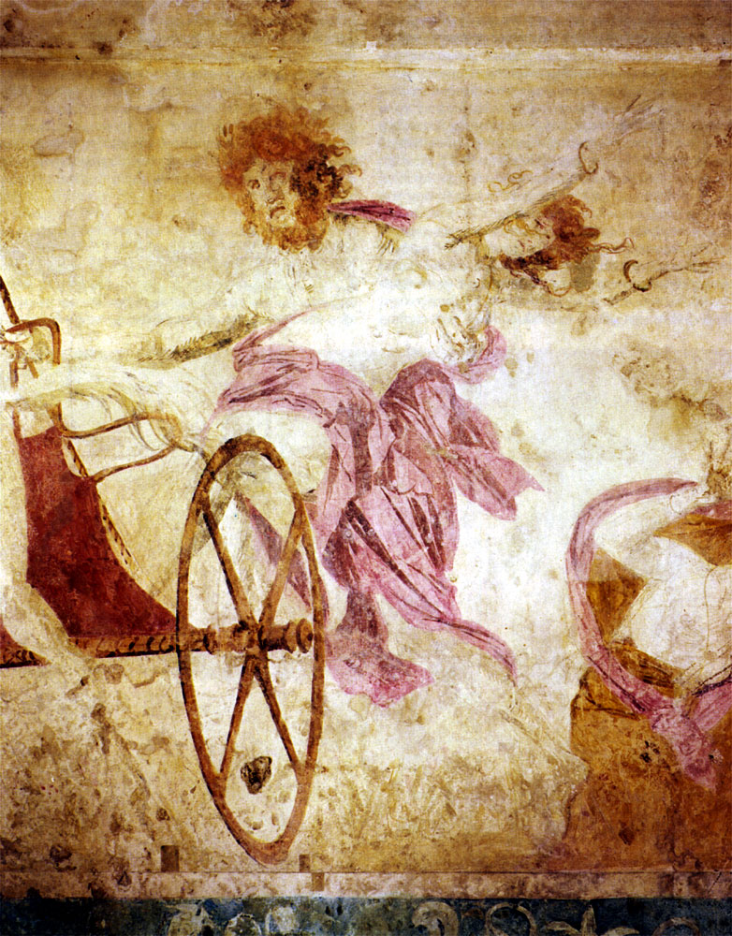
ΠΛΟΥΤΩΝΑΣ

Slide 15
Πλούτωνας
Ο βασιλιάς του κάτω κόσμου είχε ως κύριο σύμβολο της εξουσίας του την "κυνή", που έκανε αόρατο όποιον την είχε. Κατάφερε να αρπάξει την Περσεφόνη, αφού του επέτρεψε ο πατέρας της, ο Δίας, και μετά να την ξεγελάσει, δίνοντάς της να φάει ένα γλυκό σπυρί από ρόδι, ώστε να μένει λίγους μήνες με αυτόν και λίγους μήνες με τη μητέρα της.

Slide 16
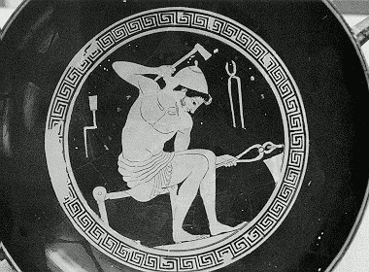
ΗΦΑΙΣΤΟΣ

Slide 17
Ήφαιστος
Γιος του Δία και της Ήρας και ο κουτσός θεός της φωτιάς, της μεταλλουργίας και των ηφαιστείων. Η μητέρα του τον πέταξε από τον Όλυμπο, όταν γεννήθηκε. Στο εργαστήρι του, στον Όλυμπο, έφτιαξε πολλές και υπέροχες κατασκευές, παλάτια και την ασπίδα του Αχιλλέα. Δημιούργησε ακόμη την πρώτη γυναίκα, την Πανδώρα.

Slide 18
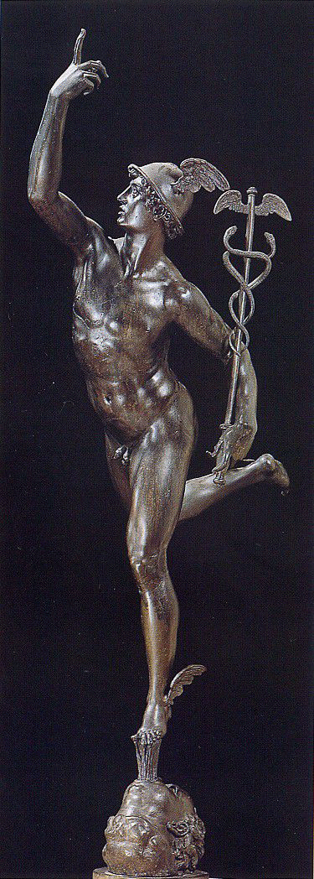
ΕΡΜΗΣ

Slide 19
Ερμής
Ο γιος του Δία και της Μαίας ήταν αγγελιοφόρος των θεών, ψυχοπομπός, αλλά και προστάτης των κλεφτών. Φορούσε τα φτερωτά σανδάλια, το κηρύκειο, στο οποίο ενώνονται δυο φίδια, και τον πέτασσο που τον έκανε αόρατο. Συμπαραστάθηκε στον Οδυσσέα και τον Περσέα στις δύσκολες στιγμές τους.

Slide 20
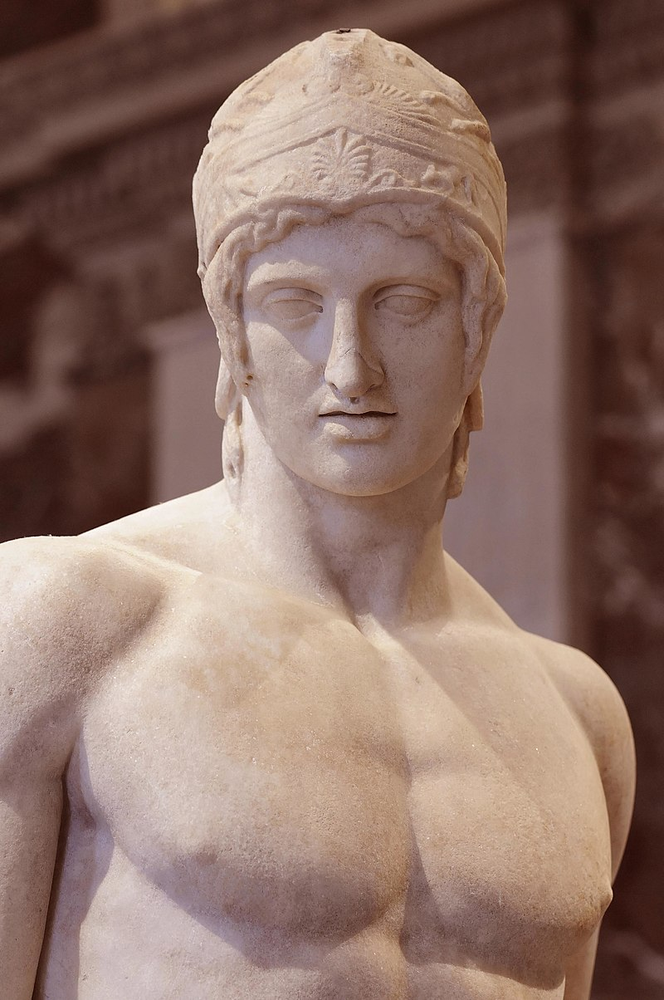
ΑΡΗΣ

Slide 21
Άρης
Γιος του Δία και της Ήρας, και θεός του πολέμου. Η Αθηνά πάντα νικούσε τον αδερφό της, που αντιπροσώπευε τη βία, με την εξυπνάδα της. Είχε σχέση με την Αφροδίτη και απέκτησε μαζί της την Αρμονία.

Slide 22
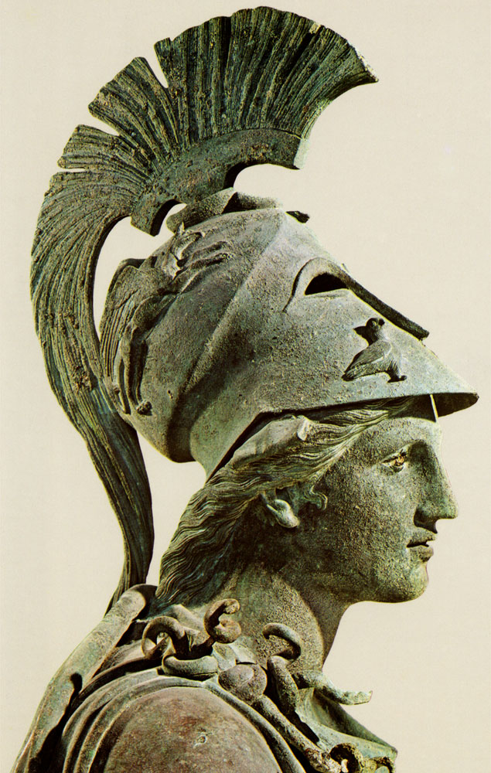
ΑΘΗΝΑ

Slide 23
Αθηνά
Η Αθηνά θεά της σοφίας, των τεχνών και του πολέμου ξεπήδησε πάνοπλη από το κεφάλι του πατέρα της, του Δία. Ο Δίας κατάπιε τη μητέρα της, τη Μήτιδα, επειδή ένας χρησμός έλεγε ότι θα γεννούσε ένα γιο, που θα έπαιρνε την εξουσία από το Δία. Διαγωνίστηκε με το θείο της, τον Ποσειδώνα, για το ποιος θα κέρδιζε μια πόλη. Ο Ποσειδώνας προσέφερε ένα κατάλευκο άλογο ή πηγή και η θεά προσέφερε μια ελιά. Η πόλη πήρε το όνομά της και ο Παρθενώνας ήταν αφιερωμένος σε
αυτή.

Slide 24
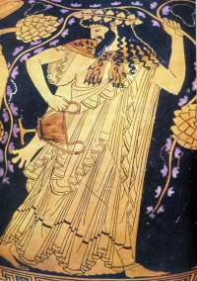
ΔΙΟΝΥΣΟΣ

Slide 25
Διόνυσος
Ο εύθυμος αλλά και σκοτεινός θεός του κρασιού, είχε μητέρα τη Σεμέλη, η οποία, με δόλια προτροπή της Ήρας, ζήτησε από τον πατέρα του, το Δία, να της εμφανιστεί με τη θεϊκή του μορφή. Η Σεμέλη δεν άντεξε και ο Δίας πήρε το μωρό που είχε στα σπλάχνα της και το έραψε στο μηρό του. Έτσι, ο θεός ξαναγεννήθηκε από τον πατέρα του. Τον συντρόφευαν οι Μαινάδες, οι Σάτυροι και οι Σειληνοί.

Slide 26
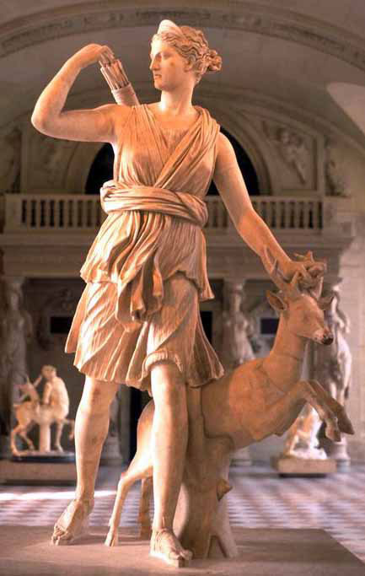
ΑΡΤΕΜΗΣ

Slide 27
Άρτεμης
Δίδυμη αδερφή του Απόλλωνα, προστάτιδα του κυνηγιού, των ζώων και των μικρών παιδιών. Ήταν αμείλικτη θεά και τα θανατηφόρα βέλη της στρέφονταν κατά των πάντων. Σκότωσε μαζί με τον αδερφό της, τα παιδιά της Νιόβης, επειδή αυτή περηφανεύτηκε ότι η Λητώ είχε γεννήσει μόνο δύο παιδιά, ενώ η Νιόβη δεκατέσσερα πανέμορφα παιδιά. Το ιερό της ζώο ήταν το ελάφι.

Slide 28
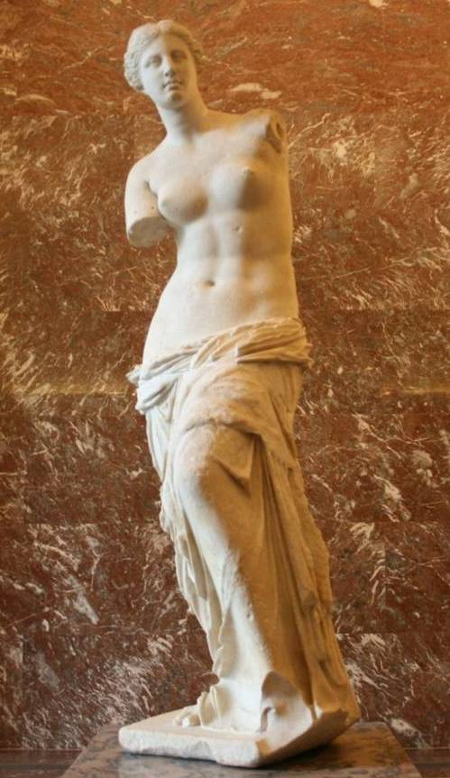
ΑΦΡΟΔΙΤΗ

Slide 29
Αφροδίτη
Η θεά της ομορφιάς και του έρωτα ήταν γυναίκα του Ήφαιστου. Γεννήθηκε στη θάλασσα και, πάνω σε ένα τεράστιο κοχύλι, ο Ζέφυρος την ταξίδεψε για πολύ καιρό, ώσπου έφτασε στην Κύπρο. Εκεί την υποδέχτηκαν οι Ώρες, οι οποίες την έντυσαν με πανέμορφα ρούχα και τη στόλισαν με υπέροχα κοσμήματα. Προκάλεσε τον Τρωικό πόλεμο, όταν στην περίφημη κρίση του Πάρη κατάφερε να πάρει από αυτόν το βραβείο της πιο όμορφης θεάς, σε βάρος της Ήρας και της Αθηνάς, επειδή του προσέφερε την Ωραία Ελένη της Σπάρτης. Πασίγνωστο είναι το άγαλμά της που βρέθηκε στη Μήλο.

